Slide 1
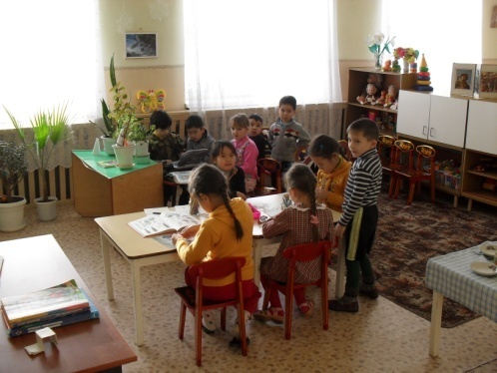
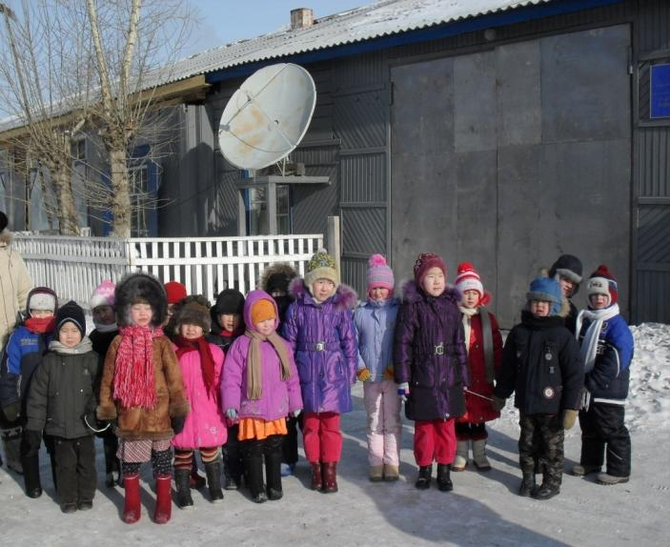
Трудовое воспитание
Формирование представлений о труде взрослых у старших дошкольников в условиях современного ДОУ.

Slide 2
Формирование представлений о труде взрослых у старших дошкольников.
Цель работы - теоретическое обоснование нашей проблемы и изучение педагогических условий, способствующих повышению эффективности процесса.
Объектом исследования - процесс трудового воспитания в современных дошкольных учреждениях.
Предметом исследования - формирование представлений дошкольников о труде взрослых.
Гипотезы – ознакомления дошкольников с трудом взрослых .

Slide 3
Трудовое воспитание – важное средство всестороннего развития личности дошкольника. Разумно организованный труд укрепляет физические силы, здоровье ребенка. Процесс труда требует от человека мобилизации всех его способностей: умственных, нравственных, волевых. Ребенок став взрослым, действительно должен трудиться, на благо общества и для собственного удовлетворения и самосовершенствования. Каждый вид труда требует своих специфических знаний, умений и навыков, позволяющих создать ожидаемый продукт.
Большой вклад внесли педагоги и психологи: А.С.Макаренко; Н.К.Крупская; В.А.Сухомлинский; З.Н.Борисова; В.Г. Нечаева; Р.С.Буре; А.Д.Шатова; Т.А. Маркова; г.П.Лескова; Я.З.Неверович; Е.И. Радина; В.И.Логинова; Т.Н.Куликова; А.В.Запорожец; П.Г.Саморукова и другие.

Slide 4
Цель и задачи трудового воспитания дошкольников
Задачи
Воспитание личности ребенка
Формирование интереса к труду взрослых
Воспитание стремления оказывать посильную помощь
Воспитание уважения к трудящемуся человеку, бережного отношения к труду

Slide 5

Ознакомление с трудом взрослых будет осуществляться успешно при условиях:
Если в детском саду будут созданы педагогические условия. Воспитатель будет владеть методикой, и иметь представления о системе знаний по формированию представлений о труде взрослых.
Если в работе будут использованы более эффективные и разнообразные методы, приемы, формы и средства по ознакомлению дошкольников с трудом взрослых.
Если будет создаваться предметно – развивающаяся среда.

Slide 6
Структура трудовой деятельности
Мотив
Цель
Способ выполнения
Планирование
Умения и навыки
Результат
Оценка выполненной работы

Slide 7
Формы организации труда детей в детском саду
Дежурства (индивидуальные и совместные)
Коллективный труд
Поручения (индивидуальные и совместные)
Эпизодические (кратковременные)
Младший возраст
4-6 детей
Младший возраст
По столовой и занятиям
Длительные
Старший возраст
4-25 детей
Старший возраст
По столовой, занятиям, уголку природы
Отсроченные по времени

Slide 8
Констатирующий эксперимент
Цель: выявить уровень знаний о труде взрослых.
В качестве критериев были установлены следующие компоненты:
Представления о разнообразии профессий и связи труда людей разных профессий.
Общие представления о роли труда взрослых (труд – основа жизни и благополучия).
Представления о роли современной техники в трудовой деятельности.
Уровни: для определения знаний о труде взрослых.
Высокий
Выше среднего
Средний
Низкий.

Slide 9
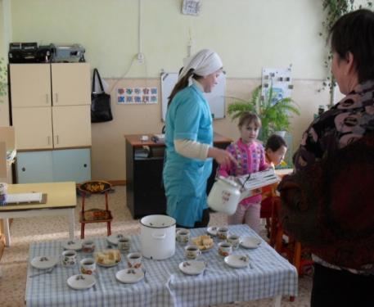
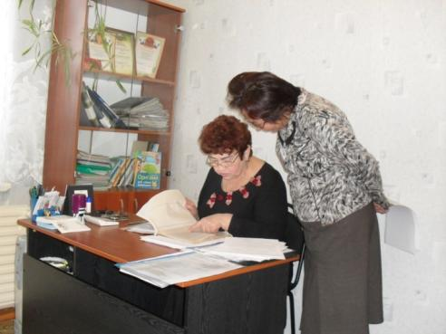
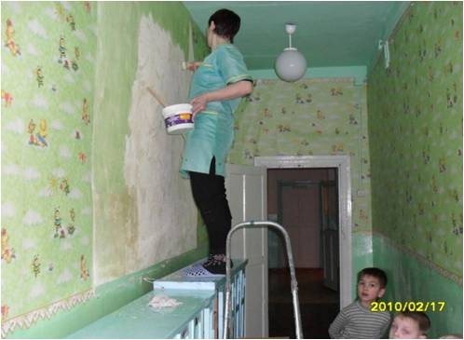
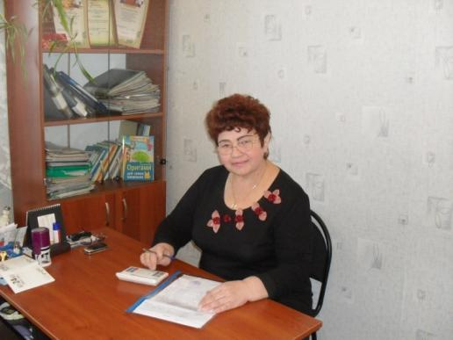
Труд рядом
Труд няни
Труд заведующей

Slide 10
План воспитательно-образовательной работы по формированию представлений о труде взрослых.
Изучить и проанализировать план работы по проблеме ознакомление с трудом взрослых;
Побеседовать с детьми по выявлению представлений о труде взрослых;
Выявить имеющиеся представления через проводимые дидактические игры;
Провести наблюдения за творческими играми детей;
Закрепить и уточнить знания детей о труде взрослых в изобразительной деятельности.

Slide 11
Труд людей разных профессий
Труд людей в ближайшем окружении детского сада:
Завхоз
Медсестра
Сантехник
Заведующая
Бухгалтер
Повар
Прачка
Воспитатель
Сторож
Дворник
Кастелянша
Труд людей за пределами детского сада:
Продавец
Почтальон
Милиционер
Учитель
Фотограф
Строитель
Фермер
Пожарный
Библиотекарь
Врач
Парикмахер
Банкир
Летчик

Slide 12
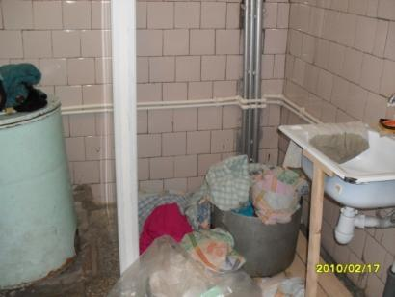
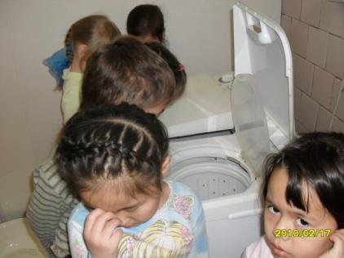
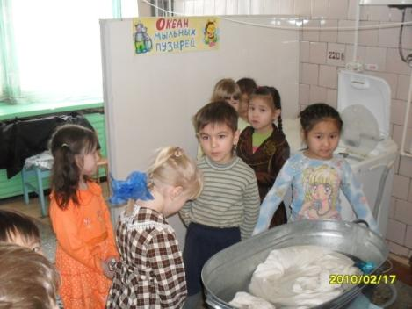
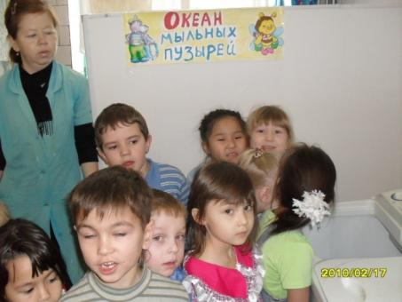
Океан мыльных пузырей
Наблюдение за трудом прачки:

Slide 13
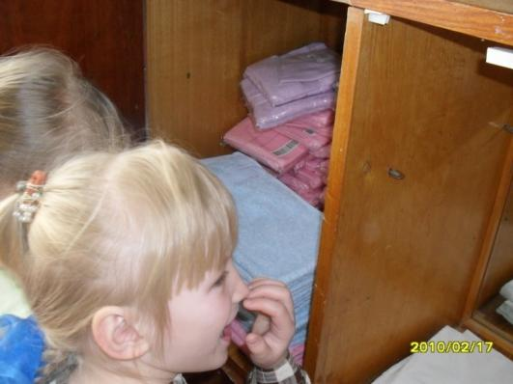
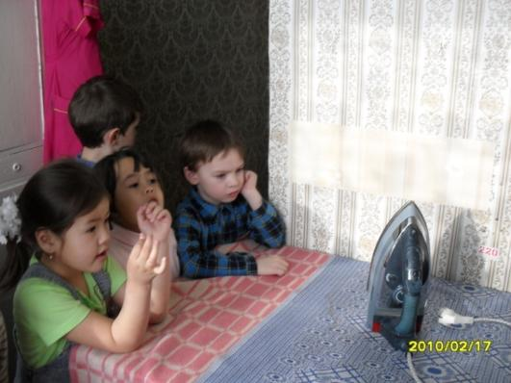
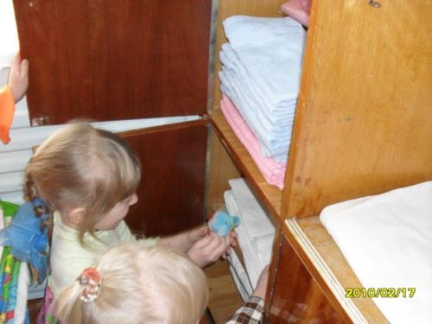
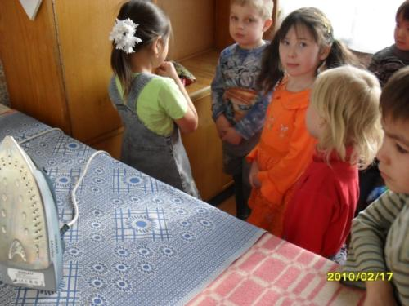
Горы глади
Работа кастелянши:

Slide 14
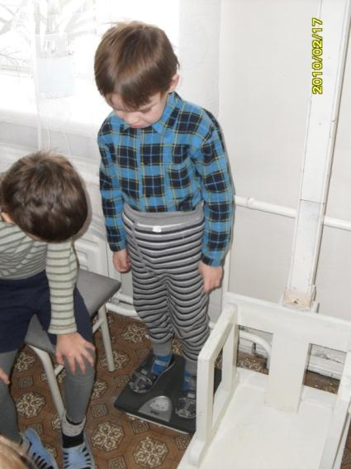
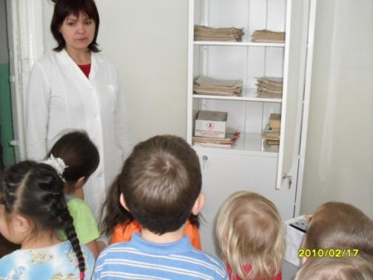
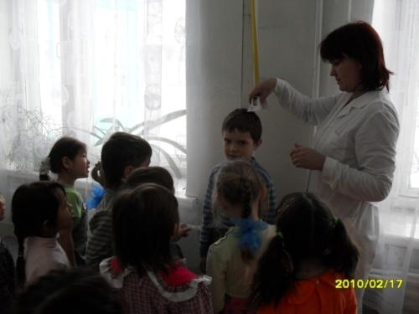
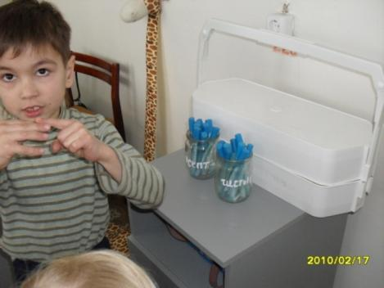
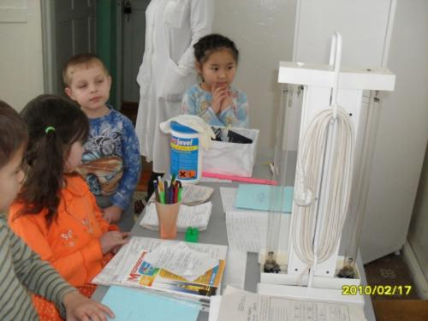
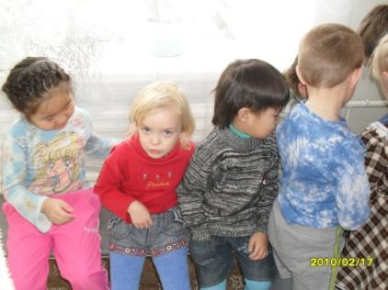
Профессия врач
Работа медсестры в детском саду:

Slide 15
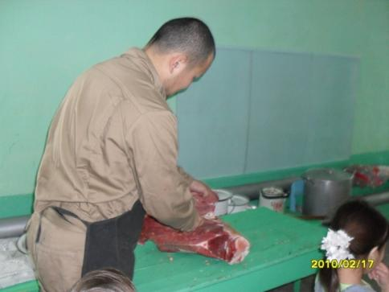
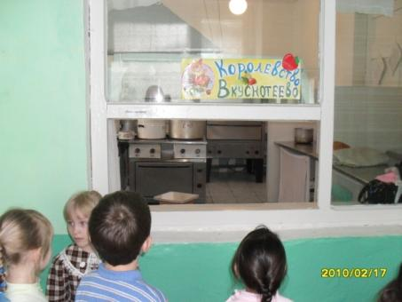
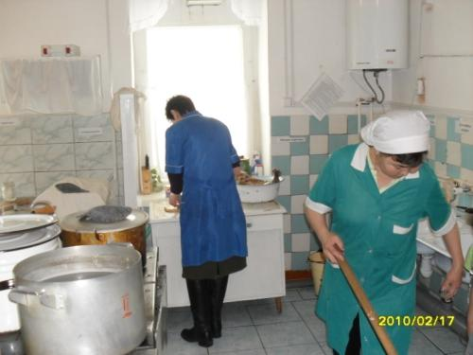
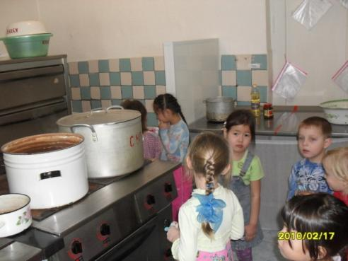
Королевство Вкуснотеево.
Труд повара:

Slide 16
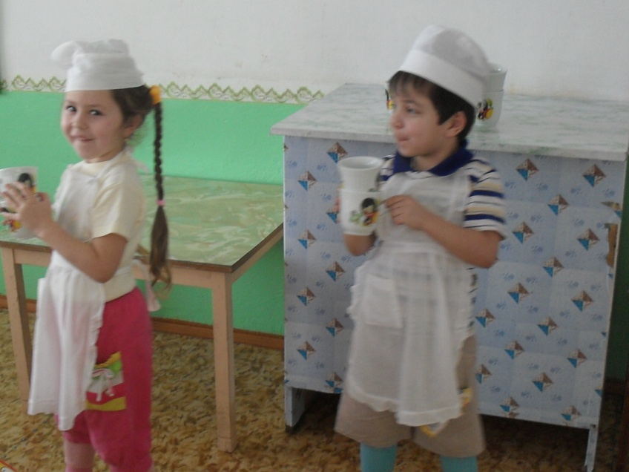
Дежурные по столовой

Slide 17
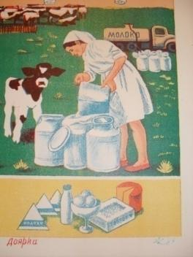
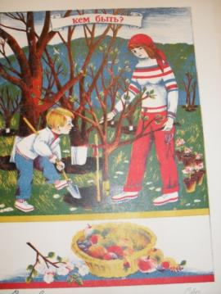
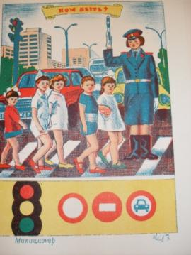
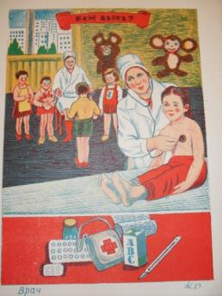
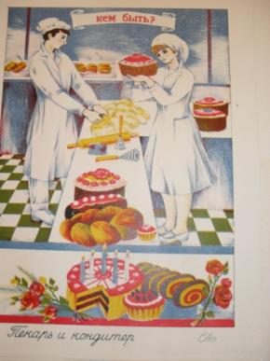
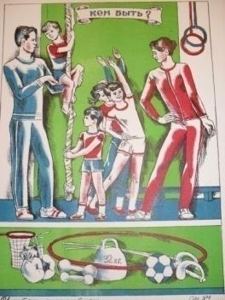
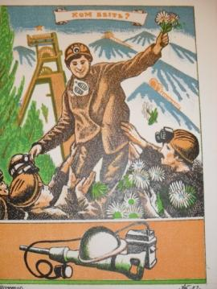
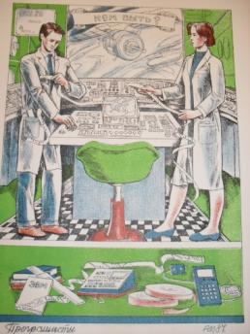
Профессии: «Кем быть?

Slide 18
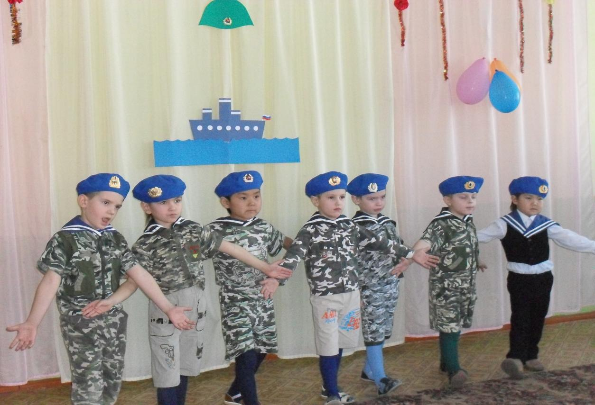
Профессия военный: моряки; летчики; танкисты; пограничники; десантник …

Slide 19
Составление творческих рассказов на темы:
«Мой папа – полицейский»
«Моя мама – врач»
«Хочу быть шофером»
«Моя тетя – парикмахер»
«Мои родители работают…»
«Работа моего дедушки»

Slide 20
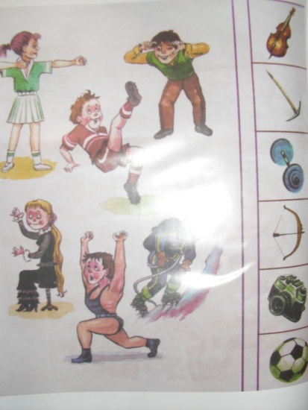
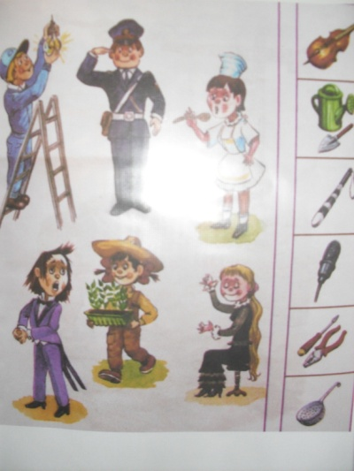
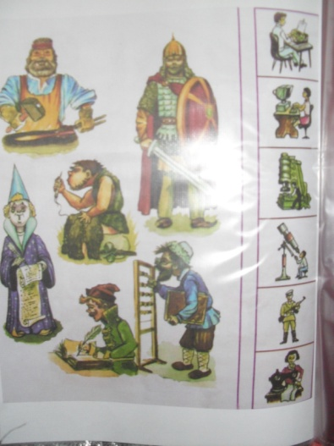
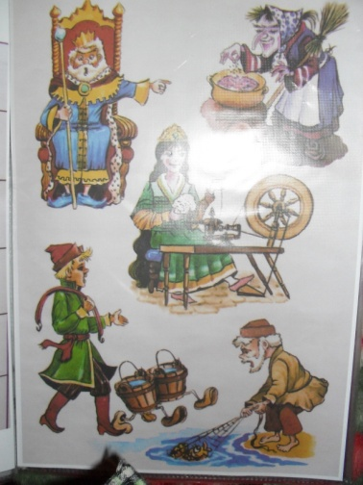
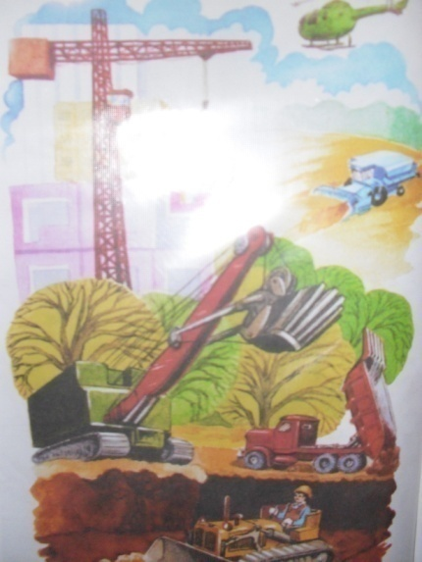
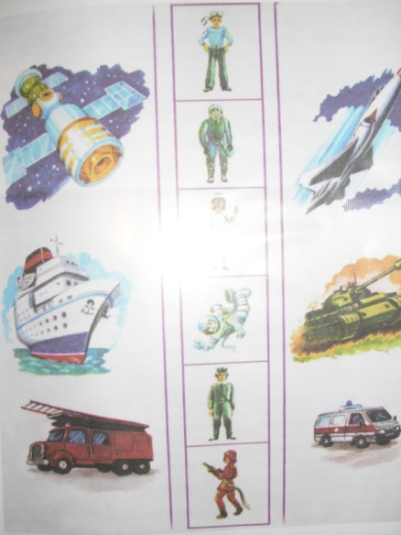
Картинки и иллюстрации на тему: «Представления о профессиях»
«Кто есть кто»; «Машины-помощники»; «Кому что нужно?»; «Замри-отомри»; «В сказке и в жизни»; «Сказочные работники».

Slide 21
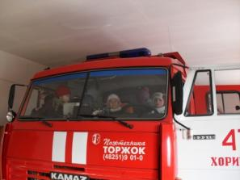

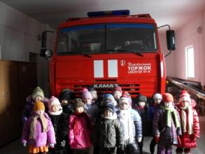
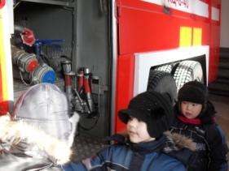
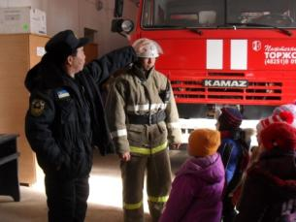
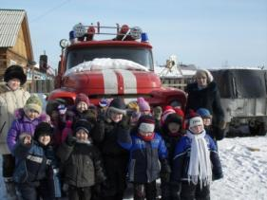
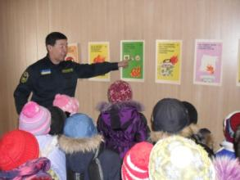
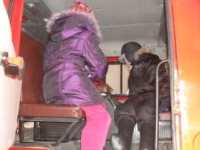
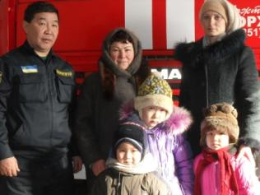
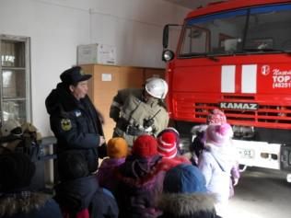
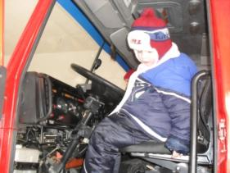

Экскурсия в пожарную часть
Знакомство
Беседы с пожарными

Slide 22






Сюжетно-ролевые игры:
Больница; Стройка; Пожарные; Парикмахерская; Школа; Магазин; Ферма; Театр; Космонавты; Аэропорт; Почта; Закусочная; Наши повара и т.д.
Поликлиника; Парикмахерская.

Slide 23


Изобразительная деятельность на тему:
«Кто построил дом»
«Моя мама на работе»
«Хочу быть шофером»
«Есть такая профессия: Врач.
«Пожарные»
«Пожарные машины»
«Техника на стройке»
«Строители»

